Slide 1


ОТЧЕТ
МКУ «Отдел образования Алексеевского муниципального района Республики Татарстан»
С 14 февраля по 20 февраля 2022 года

Slide 2
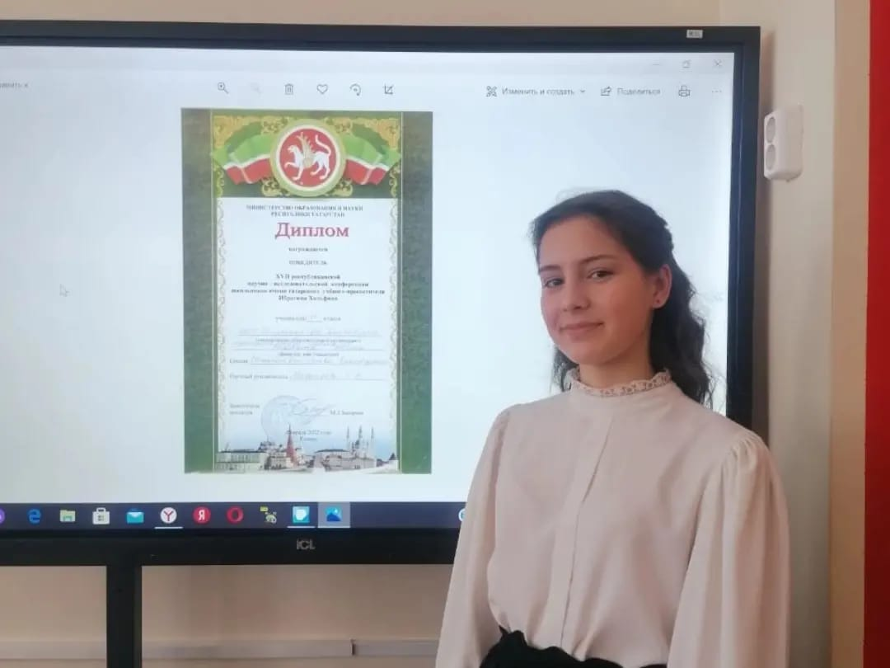
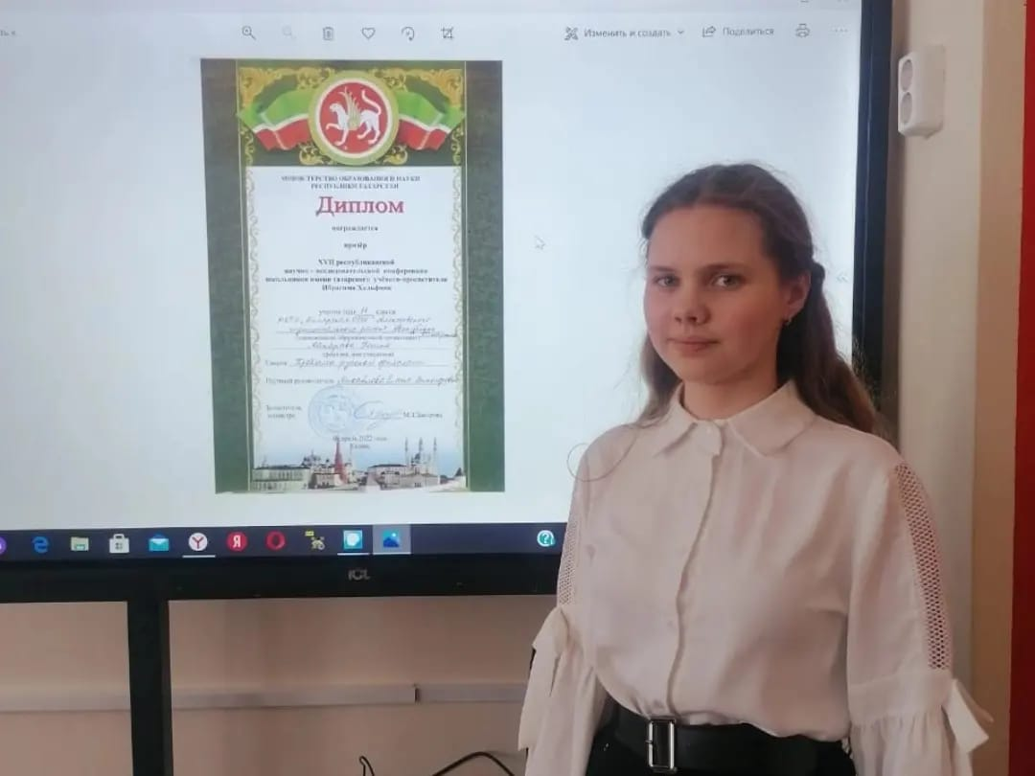
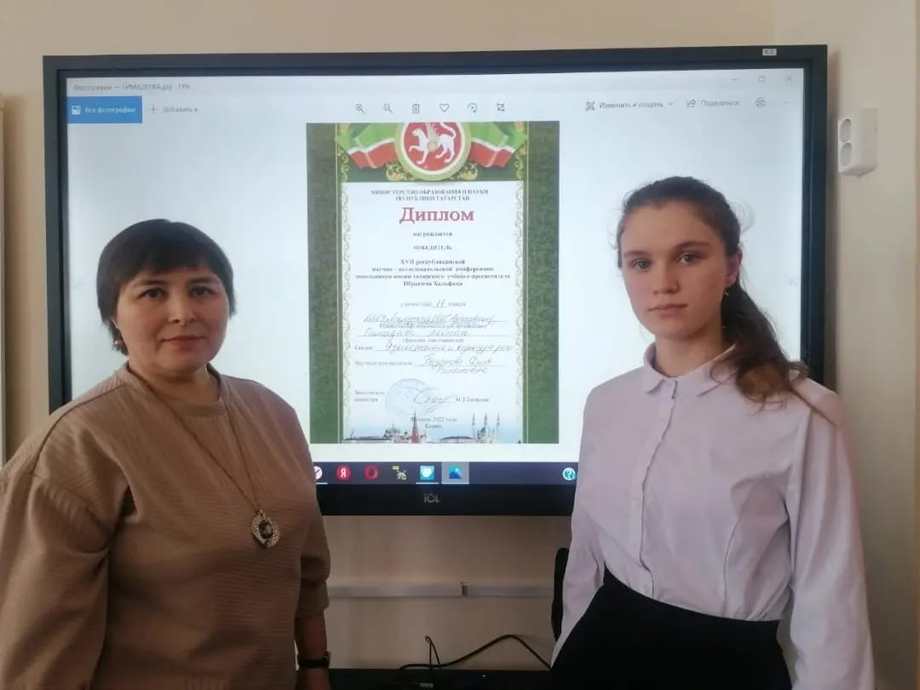
VII республиканская научно-исследовательская конференция школьников, посвящённой памяти татарского учёного-просветителя Ибрагима Хальфина
Участники: учащиеся 11 класса Билярской школы
Регина Макарова., Арина Угахина., Лейсан Гимадеева

Slide 3
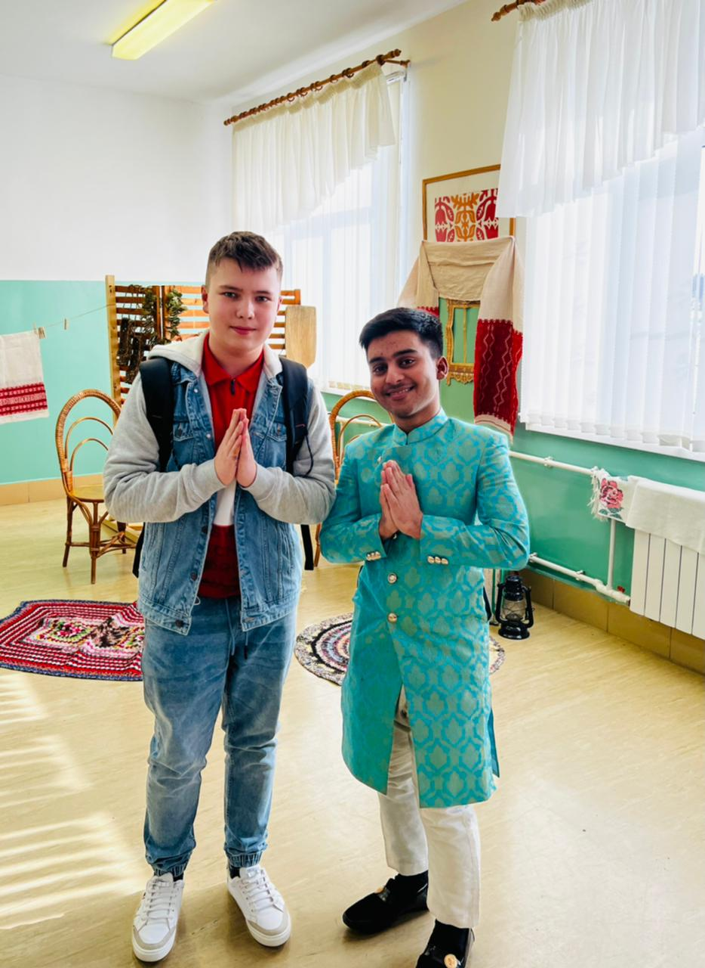
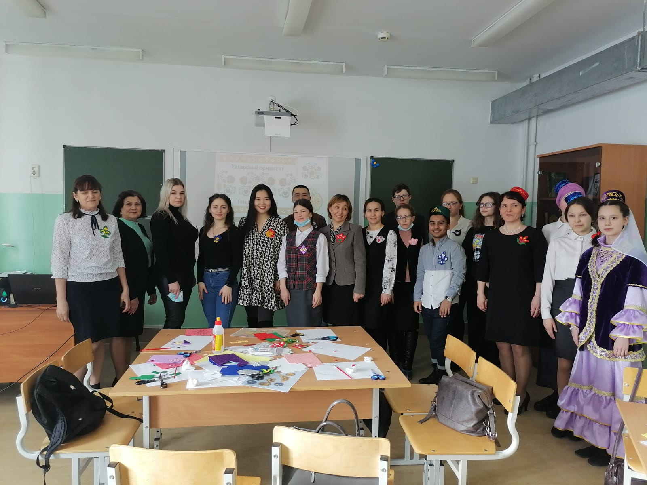
КАЛЕЙДОСКОП КУЛЬТУР
Учащийся АСОШ №2
Иван Демидов , руководитель: Ю.Ю.Озерова

Slide 4
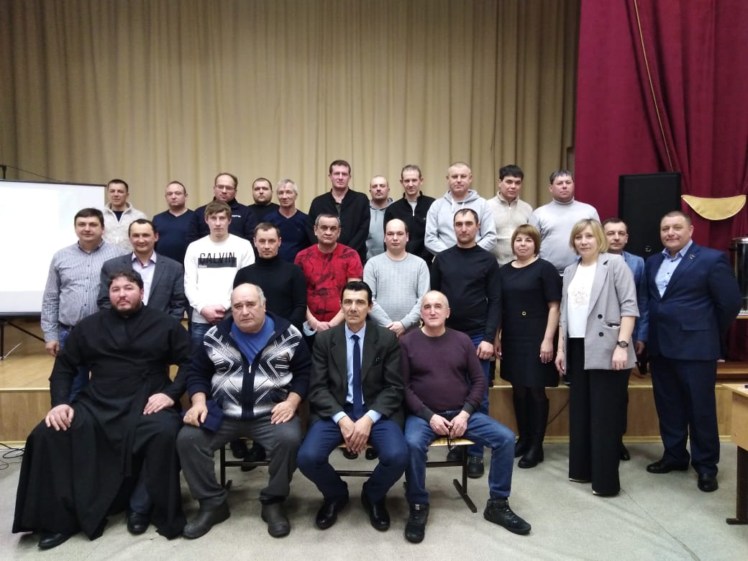
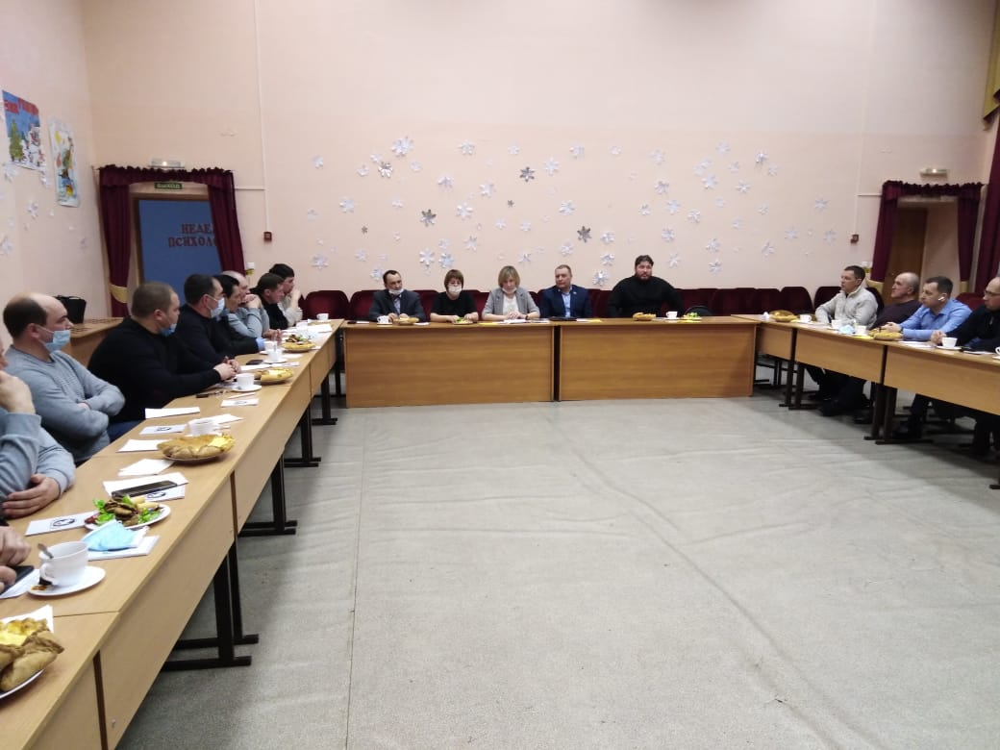
КРУГЛЫЙ СТОЛ «СОВЕТ ОТЦОВ»
с участием заместителя
Председателя районного Совета Отцов Р.Р.Кабировым
АСОШ №1

Slide 5

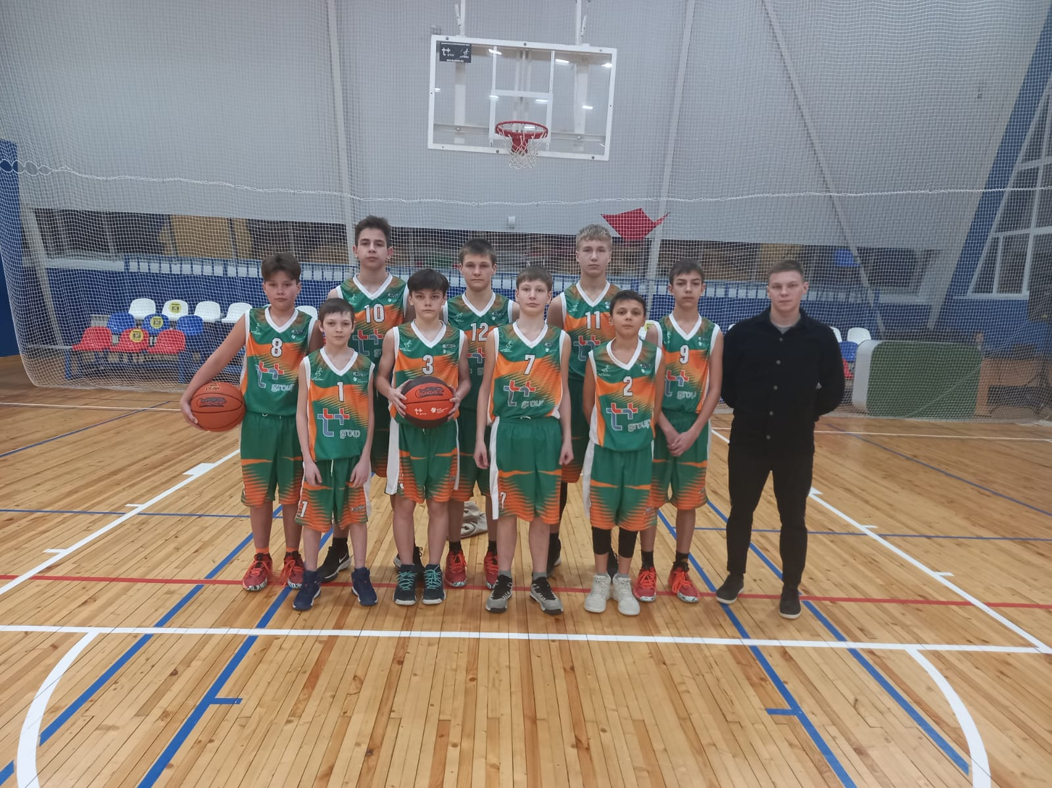
(18.02.-20.02.2022) г.Заинск
ФИНАЛ «КЭС- БАСКЕТ»
Учащиеся АСОШ №1, руководитель: А.Д.Черевов

Slide 6
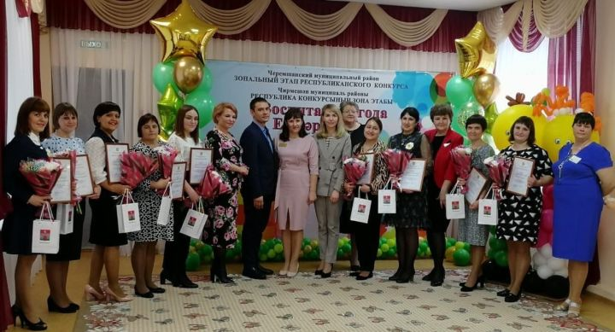
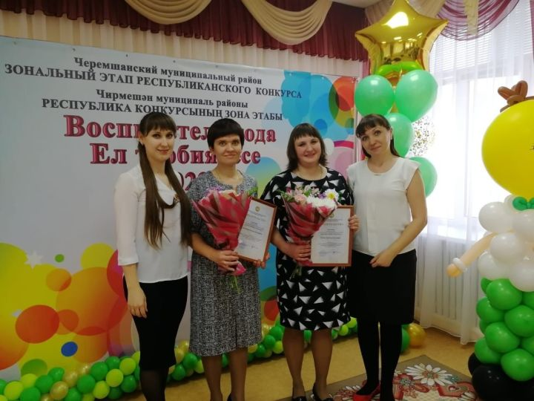
ЗОНАЛЬНЫЙ ЭТАП РЕСПУБЛИКАНСКОГО КОНКУРСА
«ВОСПИТАТЕЛЬ ГОДА-2022»
УЧАСТНИКИ: ВОСПИТАТЕЛИ ДОУ «ПЧЕЛКА», ДОУ «БЕРЕЗКА»

Slide 7
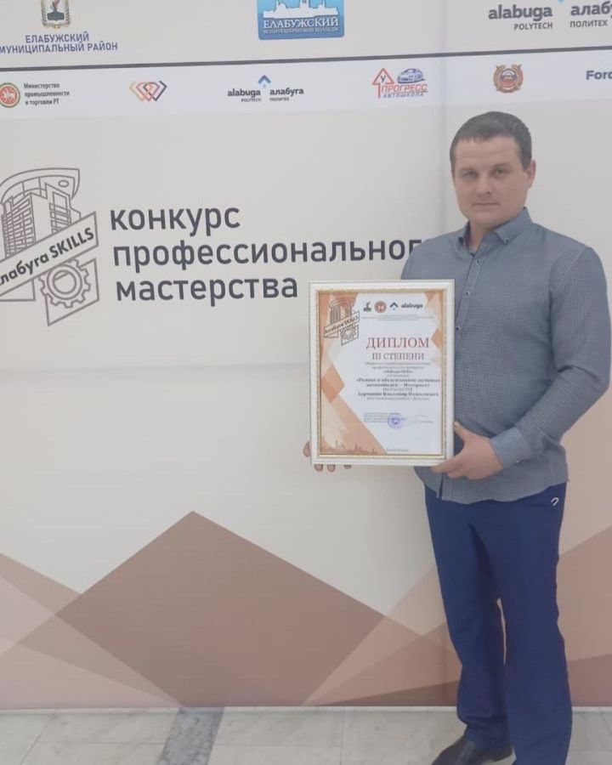
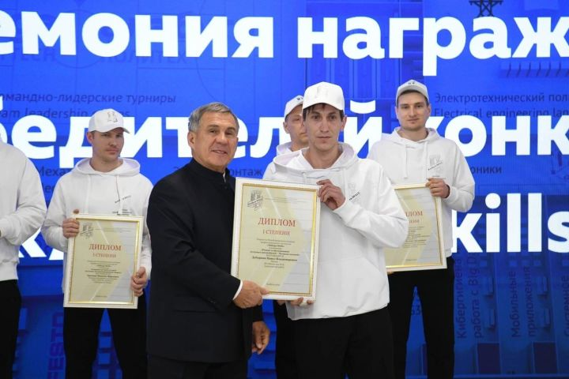
"АЛАБУГА SKILLS"
КОНКУРС ПРОФЕССИОНАЛЬНОГО МАСТЕРСТВА
ПОБЕДИТЕЛИ: п.ДУБОРКИН, Н.БУРМАКИН

Slide 8
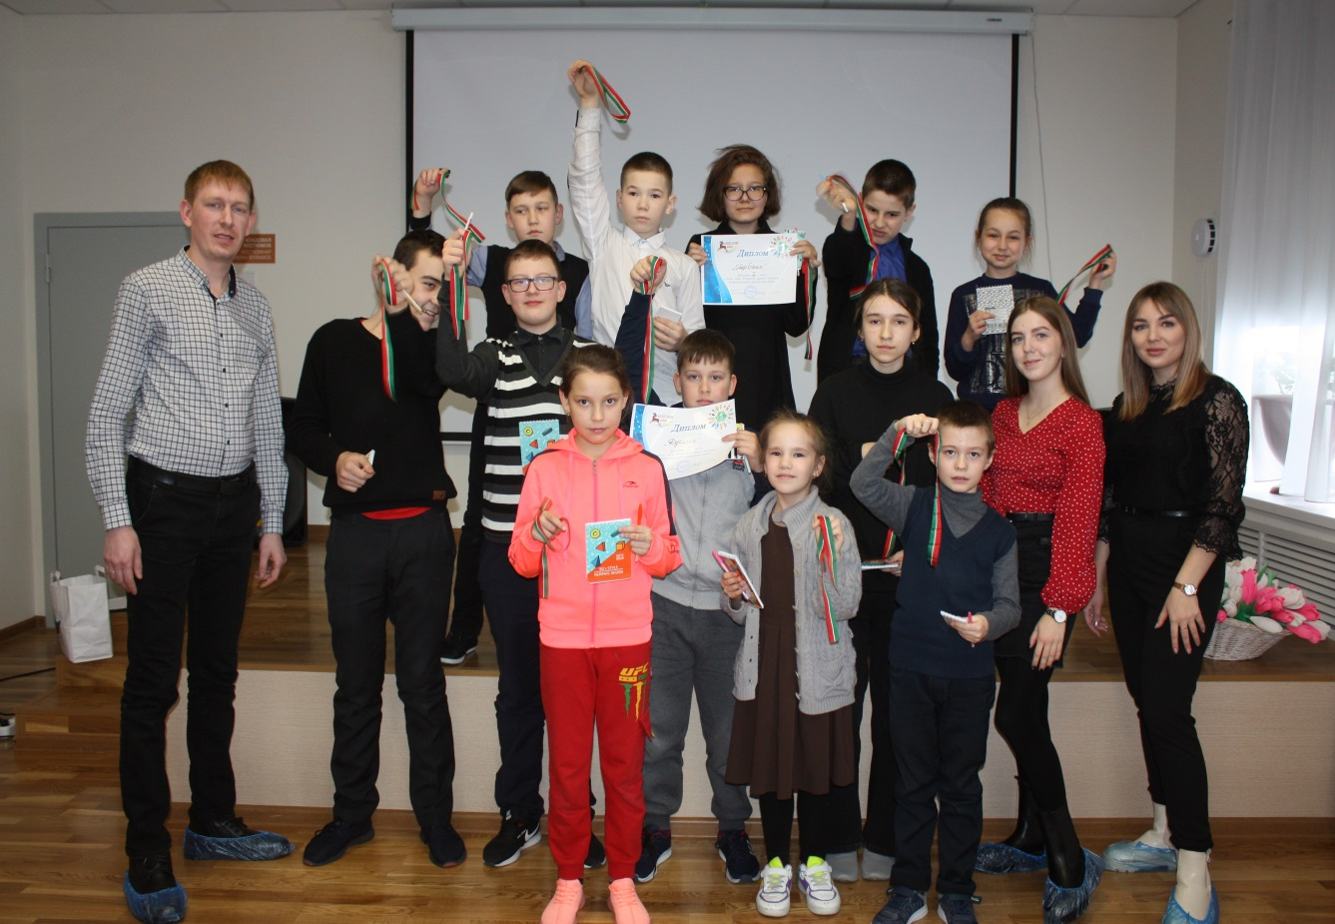
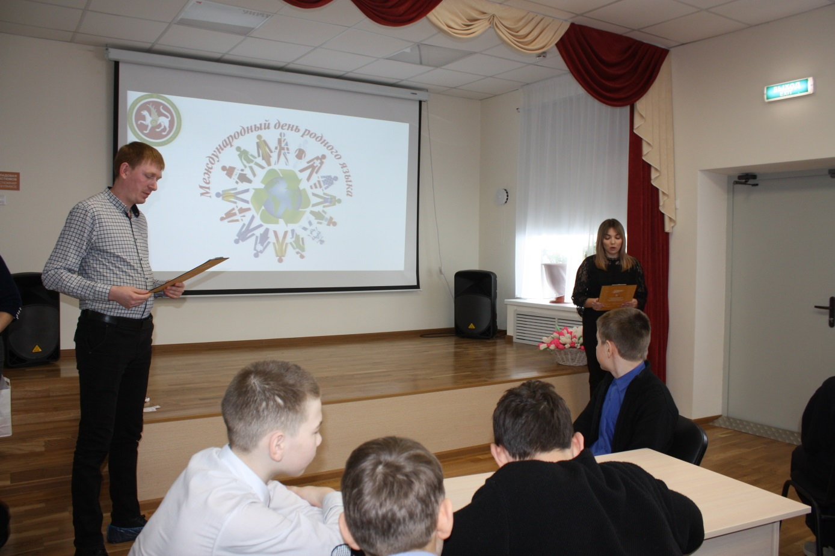
КВЕСТ-ИГРА, ПОСВЯЩЕННЫЙ ДНЮ РОДНОГО ЯЗЫКА
НА БАЗЕ БОЛЬШЕТИГАСНКОЙ ШКОЛЫ
СОВМЕСТНО С ОТДЕЛОМ МОЛОДЕЖИ, СПОРТА И ТУРИЗМА

Slide 9
КАЛЕНДАРНЫЙ ПЛАН
МКУ «Отдел образования Алексеевского муниципального района Республики Татарстан»
с 21 февраля по 26 февраля 2022 года

Slide 10
Дата | Место проведения | Мероприятие
21.02.2022 понедельник | г. Зеленодольск ул. Жукова дом ( МБОУ «Лицей №9 имени А.С.Пушкина | Зональный этап Всероссийского конкурса «Лучший учитель татарского языка и литературы» Учитель АСОШ №2
22.02.2022 вторник | МКУ «Отдел образования Алексеевского муниципального района РТ» | Муниципальный этап республиканского смотра-конкурса среди дошкольных образовательных учреждений и их воспитателей по профилактике детского дорожно- транспортного травматизма «Зеленый огонек-2022»
 | МБОУ «Верхнеуслонская гимназия им. Зиннурова Н.Ш.», с. Верхний Услон, ул. Печищинский тракт, д. 1 | Зональный этап Всероссийского конкурса «Учитель Года России-2022»
 | ZOOM | Участие во Всероссийском семинаре для педагогических работников, реализующих ОРКСЭ и ОДНК НР на тему «Преемственность и системность в реализации предметных областей ОРКСЭ и ОДНКНР в общеобразовательной школе».
24.02.2022 четверг | МКУ «Отдел образования Алексеевского муниципального района РТ» | Муниципальный этап республиканского конкурса «Секреты дружного класса» Рассмотрение конкурсных материалов.
 | ZOOM МКУ «Отдел образования Алексеевского муниципального района РТ» | Участие в республиканском семинаре "Подготовка к ВПР по математике"
 |  | Участие в практико-ориентировочном вебинаре «Диагностика функциональной грамотности на Учи.ру» Организатор-Специалисты платформы Учи.ру
 |  | Защита конкурсных материалов муниципального этапа республиканского смотра- конкурса среди воспитателей по профилактике детского дорожно- транспортного травматизма «Зеленый огонек-2022»
25.02.2022 пятница | г.Казань, ул.Николая Столбова,д.2 РЦ «Лето» | Предоставление документов по открытию пришкольных лагерей в весенний период.
 | г.Казань, ООК «Дуслык» | Заключительный этап республиканской олимпиады по учебному предмету «Родной (татарский) язык для обучающихся татарских групп школ с русским языком обучения Учащиеся АСОШ №2, АСОШ №3
 | МКУ «Отдел образования Алексеевского муниципального района РТ» | Муниципальный этап республиканского конкурса «Воспитать человека»
 | г. Казань. Проспект Ямашева д.100а «Средняя общеобразовательная школа №85 с углубленным изучением отдельных предметов» | Интеллектуальная Олимпиада Приволжского федерального округа среди школьников по направлению «Что? Где? Когда?» Учащиеся АСОШ №3
 | г.Казань, КФУ, ул.Межлаука, 3/45, | Республиканский лингвистический форум «Объединяя языки и культуры» Учащиеся АСОШ №2
26.02.2022 Суббота 27.02.2022 воскресенье | МБОУ АСОШ №2 | Обучающий семинар для выпускников XI классов по подготовке к государственной итоговой аттестации по образовательным программам среднего общего образования в форме единого государственного экзамена по предмету «Математика»
 | г.Казань,ООК «Дуслык» | Заключительный этап республиканской олимпиады по учебному предмету «Родной (татарский) язык для обучающихся татарских групп школ с русским языком обучения Учащиеся АСОШ №2, АСОШ №3

Slide 11
ВАКЦИНАЦИЯ
Наименование | Всего работников | Привито на 21.02.2022 | % привитых | Отказ | Мед.отвод
Учреждения образования | 956 | 919 | 96% | 2 | 35

